Slide 1
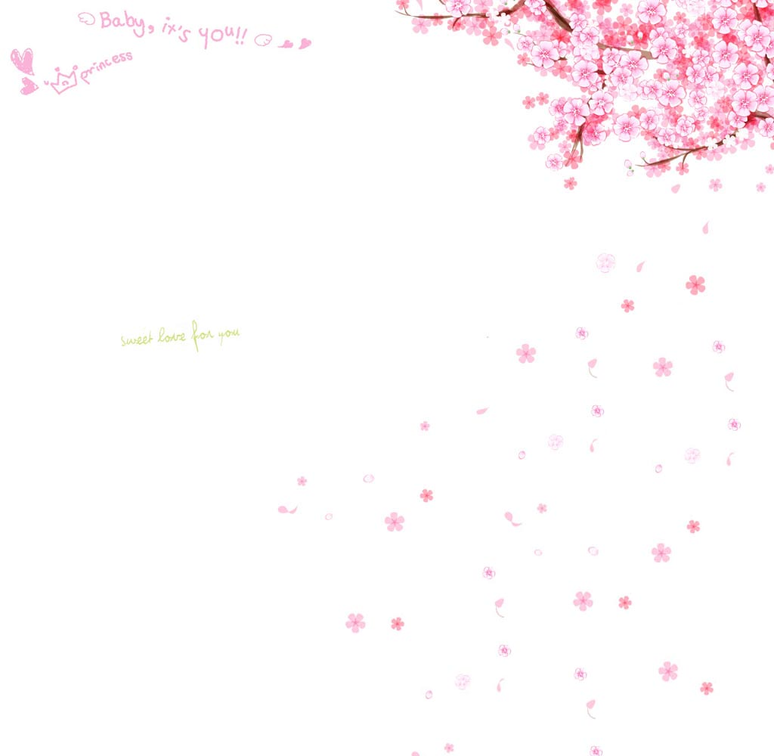
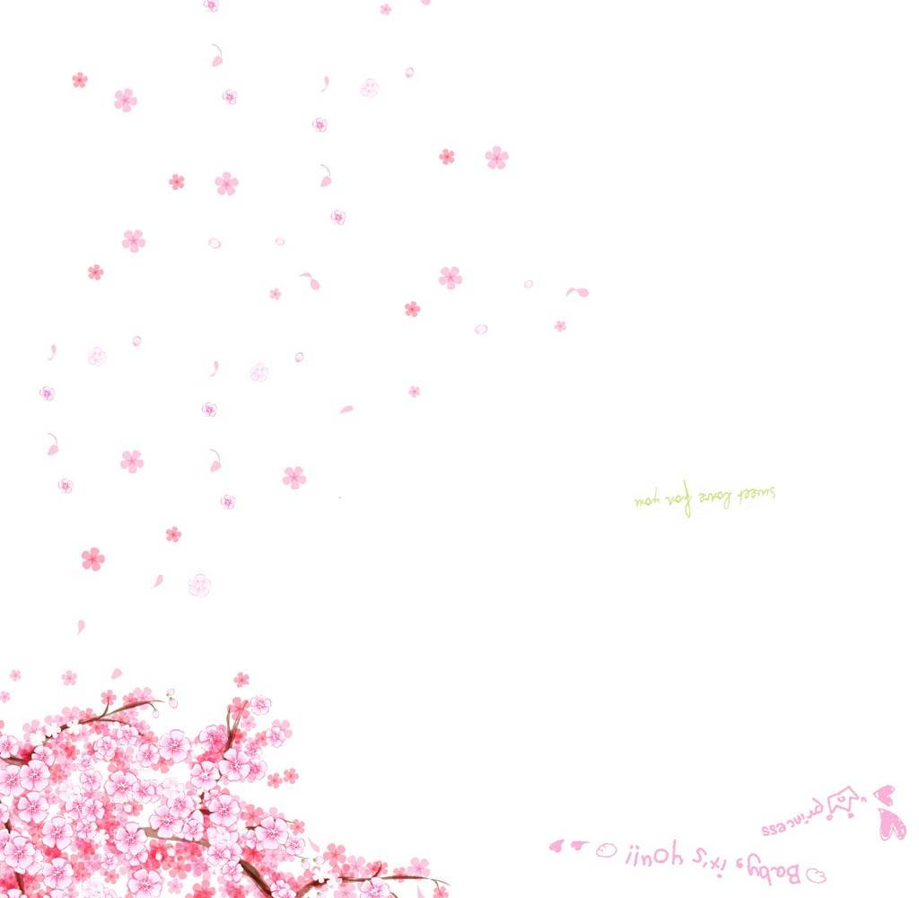
TRƯỜNG TIỂU HỌC ÁI MỘ A
Phân môn Tập đọc
Tiết 209- Tuần 27
TRANH LÀNG HỒ
Giáo viên dạy : Nguyễn Thu Hồng
Năm học 2015 - 2016
Lớp 5C

Slide 2

Kiểm tra bài cũ

Slide 3
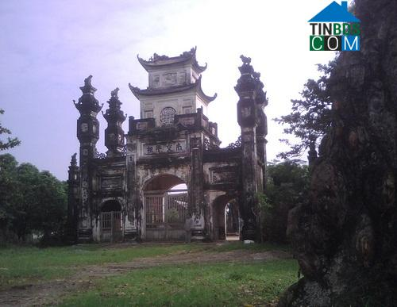
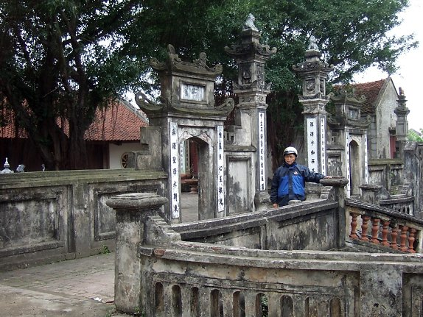

Slide 4
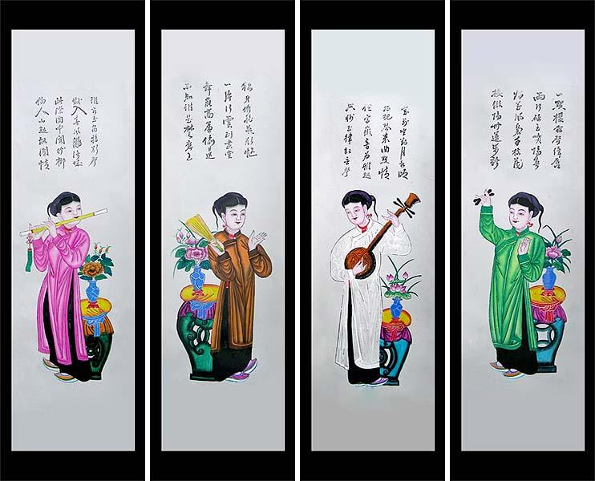
Tranh Tố nữ

Slide 5
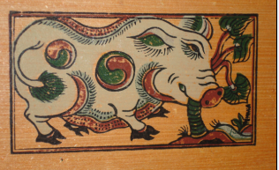
Tranh Lợn ỷ có xoáy âm dương

Slide 6
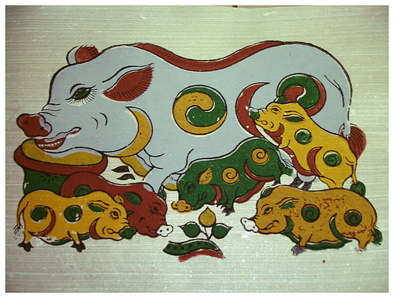
Khoáy âm dương

Slide 7

Phải yêu mến cuộc đời trồng trọt, chăn nuôi lắm mới khắc được những tranh lợn ráy có những khoáy âm dương rất có duyên, mới vẽ được những đàn gà con tưng bừng như ca múa bên gà mái mẹ.
Cái màu trắng điệp cũng là một sự sáng tạo góp phần vào kho tàng màu sắc của dân tộc trong hội họa.

Slide 8
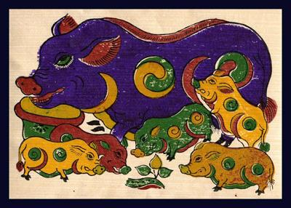
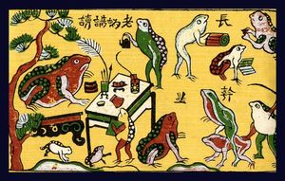
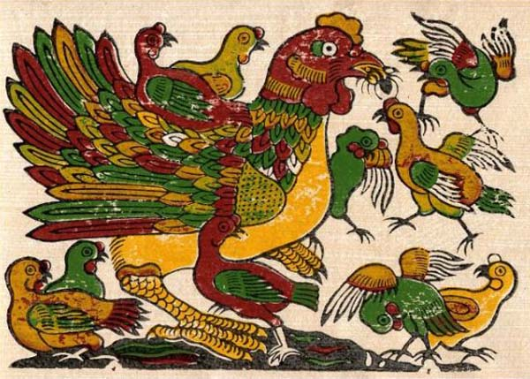
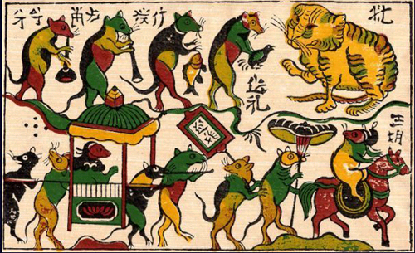

Slide 9
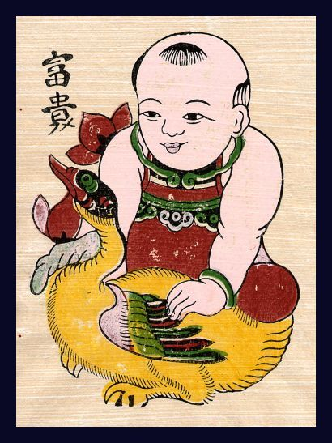
Tranh Phú quý (trong bộ tranh Tứ quý)

Slide 10

Tranh Gà mẹ và đàn gà con

Slide 11
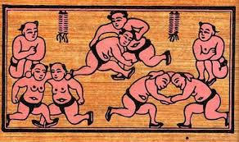
Tranh Đấu vật

Slide 12

Tranh đám cưới chuột

Slide 13
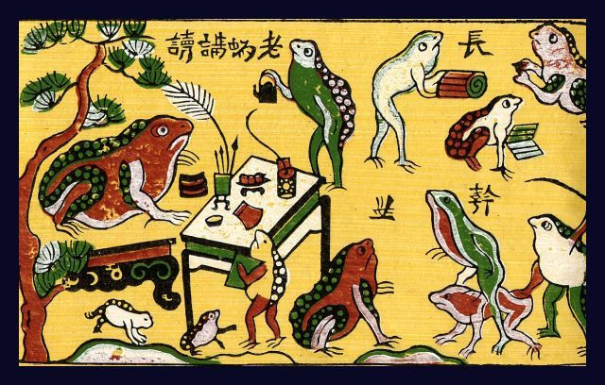
Tranh Thầy đồ cóc

Slide 14
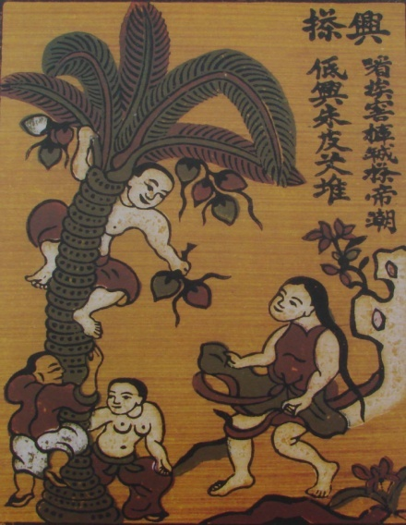
Tranh Hứng dừa

Slide 15
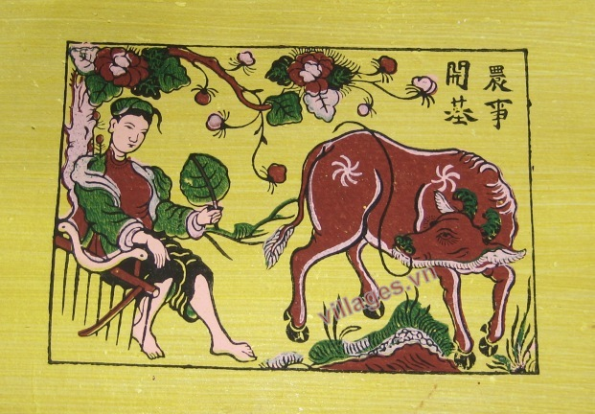
Tranh Nông nhàn

Slide 16

Tìm hiểu bài
Ý 1 : Tranh làng Hồ là tranh vẽ lợn, gà, chuột, ếch, cây dừa, tố nữ.
Ý 2 : Lòng biết ơn của tác giả đối với các nghệ sĩ dân gian.
Ý 3: Kĩ thuật tranh làng Hồ đã đạt tới sự trang trí tinh tế.

Slide 17
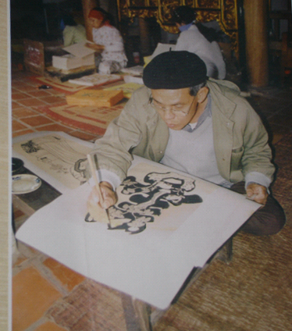
Nghệ nhân: Nguyễn Đăng Chế. Sinh năm 1936 Làng Hồ - Thuận Thành - Bắc Ninh

Slide 18
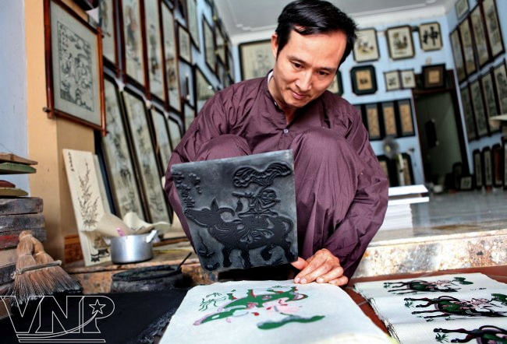
Nghệ nhân Nguyễn Hữu Quả, con trai thứ của nghệ nhânNguyễn Hữu Sam nối nghiệp cha gìn giữ nghề tranh dân gian Đông Hồ.

Slide 19

Nội dung:
Bài văn ca ngợi những nghệ sĩ dân gian đã tạo ra những vật phẩm văn hóa truyền thống đặc sắc của dân tộc và nhắn nhủ mọi người hãy biết quý trọng, giữ gìn những nét đẹp cổ truyền của văn hóa dân tộc.

Slide 20
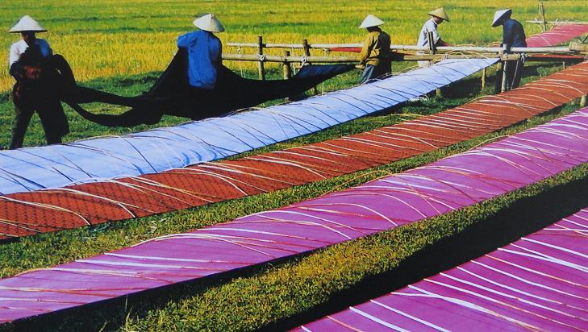
Làng nghề dệt lụa ở Vạn Phúc

Slide 21
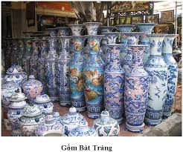
Gốm Bát Tràng

Slide 22
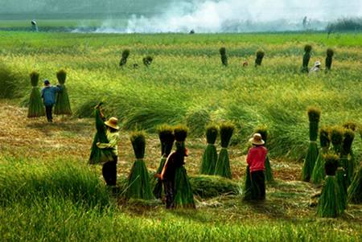
Làng nghề làm chiếu ở Nga Sơn

Slide 23
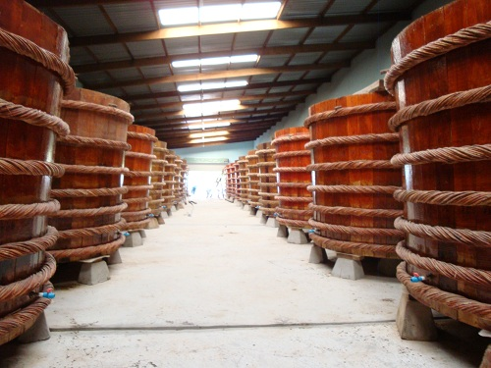
Làng nghề làm mắm ở Phú Quốc

Slide 24
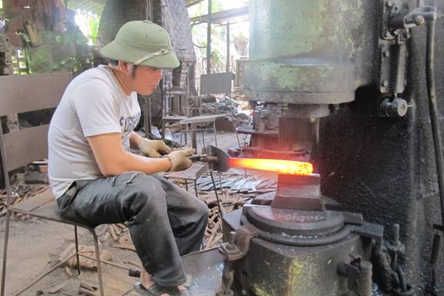
Thợ làm các sản phẩm rèn ở cơ sở rèn của anh Nguyễn Văn Hỉa, thôn Bàn Mạch, xã Lý Nhân, huyện Vĩnh Tường

Slide 25
Luyện đọc diễn cảm:
Từ ngày còn ít tuổi, tôi đã thích những tranh lợn, gà, chuột, ếch, tranh cây dừa, tranh tố nữ của làng Hồ. Mỗi lần Tết đến, đứng trước những cái chiếu bày tranh làng Hồ giải trên các lề phố Hà Nội, lòng tôi thấm thía một nỗi biết ơn đối với những người nghệ sĩ tạo hình của nhân dân. Họ đã đem vào cuộc sống một cách nhìn thuần phác, càng ngắm càng thấy đậm đà, lành mạnh, hóm hỉnh và tươi vui.

Slide 26

Luyện đọc diễn cảm:
Từ ngày còn ít tuổi, tôi đã thích những tranh lợn, gà, chuột, ếch, tranh cây dừa, tranh tố nữ của làng Hồ. Mỗi lần Tết đến, đứng trước những cái chiếu bày tranh làng Hồ, lòng tôi thấm thía một nỗi biết ơn / đối với những người nghệ sĩ tạo hình của nhân dân. Họ đã đem vào cuộc sống một cách nhìn thuần phác, càng ngắm càng thấy đậm đà, lành mạnh, hóm hỉnh và tươi vui.

Slide 27

Nội dung:
Bài văn ca ngợi những nghệ sĩ dân gian đã tạo ra những vật phẩm văn hóa truyền thống đặc sắc của dân tộc và nhắn nhủ mọi người hãy biết quý trọng, giữ gìn những nét đẹp cổ truyền của văn hóa dân tộc.

